Slide 1
РАБОТА С РОДИТЕЛЯМИ
(Родительские собрания, чаты, конфликты, способы взаимодействия)
Аносова Оксана Васильевна
МБОУ сош №32
г.Владивосток

Slide 2
Чтобы быть хорошим преподавателем
Нужно любить то, что преподаешь, и любить тех, кому преподаешь!
В.Ключевский

Slide 4
Авторитет учителя
Компетентность
Умение выстраивать отношения

Slide 5
Взаимодействие с родителями
есть
нет
Помощь в организации
мероприятий
Совместные поездки
и экскурсии
Помощь в кабинете
Отсутствие жалоб
Помощь и поддержка
Все ляжет
на ваши плечи
Жалобы
конфликты
разборки
стрессы
отсутствие поддержки

Slide 6

Три кита эффективной работы с родителями
1. Родительские собрания
и консультации
2. Очная коммуникация , чаты,
конференции
3.Организация совместной
деятельности

Slide 8
Тематические родительские собрания
(примерные темы)
1.Трудности адаптационного периода первоклассников
2.Причины и последствия детской агрессии. Правила общения детей в школе и дома.
3.Поощрение и наказание детей в семье. Помощь родителей при выполнении д/з.
4.Особенности обучения в 4-м выпускном классе. Составление общих задач и целей воспитания.

Slide 9
«Фишки» для родительского собрания
1.Позитивное приглашение (интрига, видео приглашение).
2.Знакомство-паутинка.
3.Видео с пожеланиями детей , или для детей.
4.Групповая работа (сиквейн, мозговой штурм –прорабатываем ситуации)
5.Вовлечение родителей в предстоящее мероприятие.

Slide 10
Как повысить посещаемость родительских собраний?
1.Своевременное оповещение (желательно за неделю)
2.Эффект неожиданности (приготовить «сюрприз»)
3.Не критиковать публично.
4.Хвалить: и детей, и родителей.
5.Подготовить выставку детских работ.
6.Ликбез по предметам.
7.Не читать текст по бумажке.

Slide 11
Онлайн-собрание
1.Своевременное оповещение. Отправить видео-инструкцию , связаться с теми, у кого есть сложности.
2.Внешний вид и фон.
3.Подключатся за 5-10 минут
4.Сказать о технических особенностях: микрофон, камера, интернет соединение.

Slide 12
5)Не открывать сразу презентацию.
6)Для онлайн-опросов : Гугл-формы, Kahoot….
7)Избегайте эмоциональных высказываний!
8)Предупредить о записи собрания, если она ведется!
9)Ваше поведение в конфликтных ситуациях.

Slide 13
Информирование родителей
Позитивное информирование
Формальное информирование
Интерес
Мотивация
Сотрудничество
Негатив или игнорирование
Появляется больше вопросов
Отказ от деятельности

Slide 14
Родительские чаты
1.Время сообщений (рабочее).
2.Не присылать лишнее.
3.Всегда здороваться.
4.Уважительное отношение (ИО полностью)
5. «Пересланное сообщение» (всегда копировать и отсылать, как свою просьбу)
6.Общение через посредника (передавать сообщения через родительский комитет нельзя).
Желательно иметь 2 чата :
-информационный, где вся информация только от учителя и нет обратной связи. Сообщения не теряются.
-чат для вопросов от родителей, где они могут узнать подробнее о задании или пожаловаться лично учителю, ведь если родитель не сможет задать вопрос , он задаст его в управлении…… (быть открытым для общения)
7. Не забывайте, все что вы пишете, можно распечатать и сохранить!

Slide 15
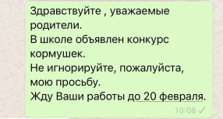
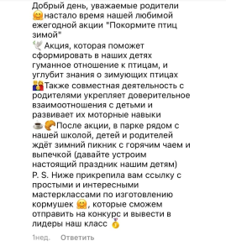

Общение в чатах (см. пособие)
положительный
результат
без результата

Slide 16
«Золотой» ребенок (треугольник)
ребенок
учитель
родитель

Slide 17
Два типа конфликтных родителей
Закрытый для коммуникации
(можно сделать верным помощником!)
Контактный
Со всеми
партнерские отношения!

Slide 18

Объяснить, что мы помогаем , мы «терапевты».
Пошаговый выход из проблемы для каждого ученика,
что бы родители получали полное понимание проблемы.

Slide 19
Работа с личными границами.
1.Субординация
2.Временные рамки
3.Авторитет
4.Имя Отчество
5.Протоколы
6.Уважение
7.Спокойствие

Slide 20
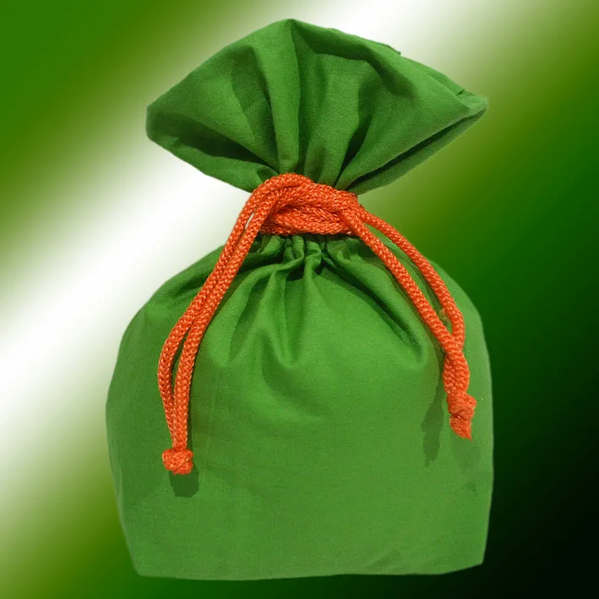
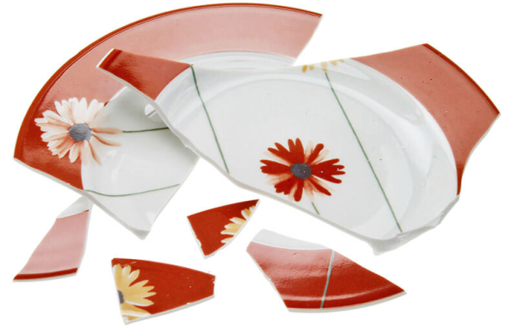
ВОЛШЕБНЫЙ МЕШОЧЕК

Slide 21
Спасибо за внимание!

